Slide 1
學位分配模組
中四學位安排

Slide 2
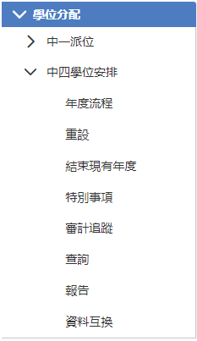
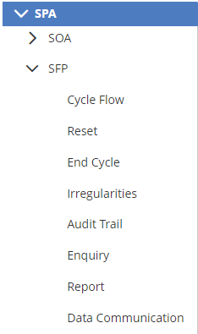
中四學位安排模組（Secondary Four Placement）

Slide 3
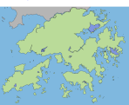

中四學位安排流程
中三學生資料檔
第一階段
Data
教育局
三月
第二階段
限額檔
Data
教育局
六月
全年評核
Data
教育局

Slide 4


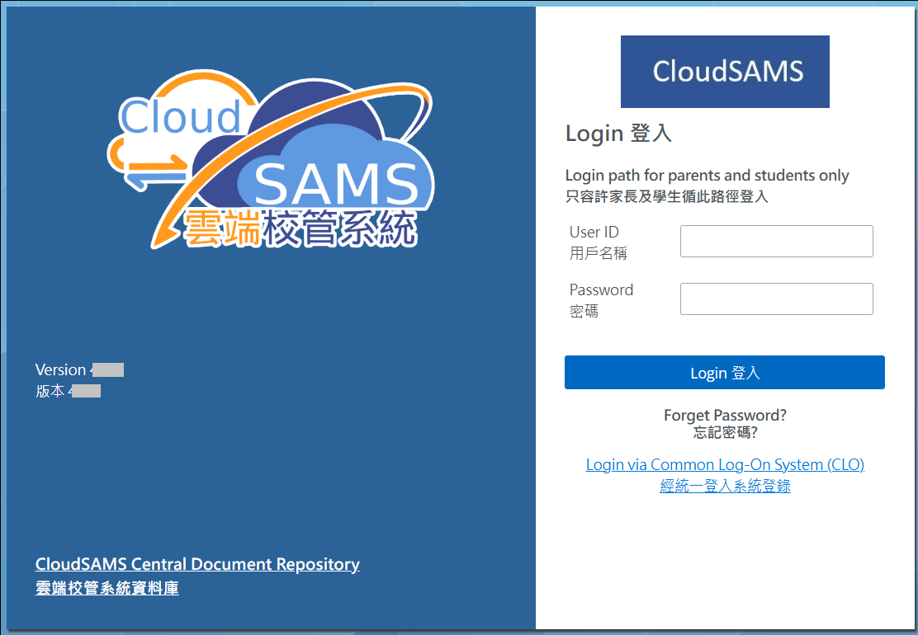
中四學位安排流程
全年評核及
學校選擇
核對報表
七月
教育局
第三階段
中央學位安排
結果
教育局
Data
七月
中四學位安排
便捷取錄學生

Slide 5
中四學位安排流程概覽
第一及第二階段
匯入中三學生資料檔
檢視「中三學生資料差異報告」
確定學校資料
確定學生成績考績綱要
輸入中三評核成績
數據合併
結束上一中四學位安排年度
報行中四學位安排學位安排年度流程的工序
確定開始中四學位安排
-------------------------------------
匯入配額檔案
刪除學生報名紀錄
確定 / 重設學生報名紀錄
產生學生報名紀錄及名次
編修學生名次
編修中三重讀生
產生評核示標
編修評核示標
產生資料檔
選擇︰
重設
重新開始中四學位安排年度流程
(須呈交學生名次的學校才適用)
只適用於須呈交學生名次的學校
傳送資料︰
在資料互換中預備及確定資料
在聯遞系統傳送檔案

Slide 6
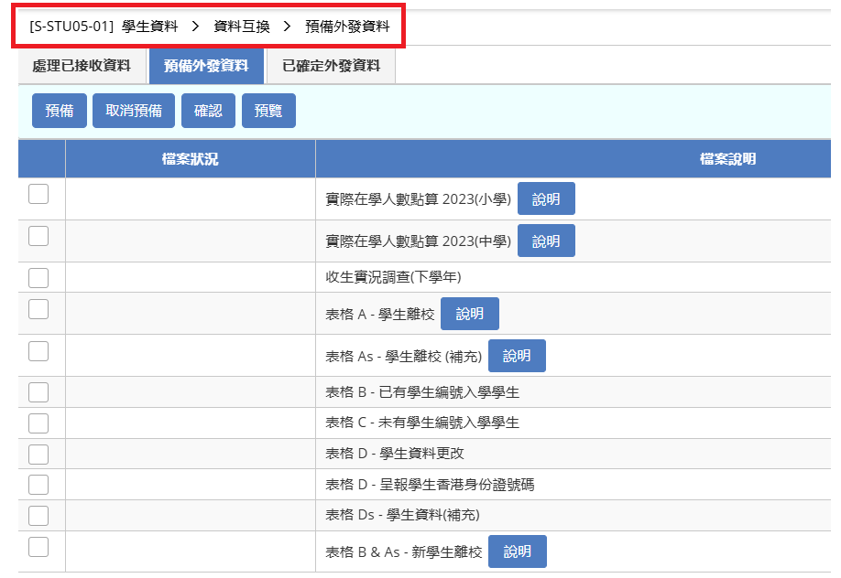
中四學位安排流程 — 第一階段預備工作
第一階段
完成新生入學及學生離校工作
整理學生資料，交妥表格 A、As、B、B&As、C、D 及 Ds

Slide 7
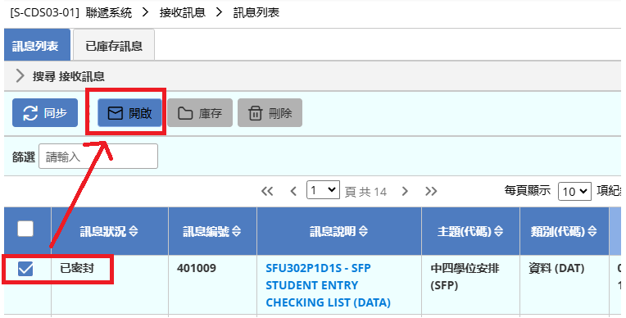
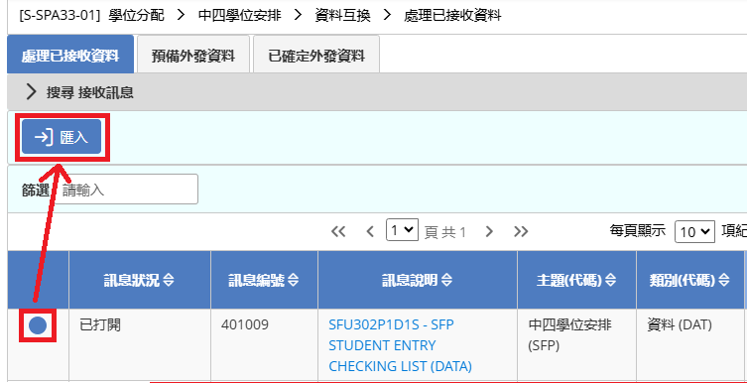
中四學位安排流程 — 接收「中三學生資料檔」
第一階段
於 聯遞系統 ＞接收訊息
開啟訊息
於 中四學位安排＞資料互換 匯入資料檔

Slide 8
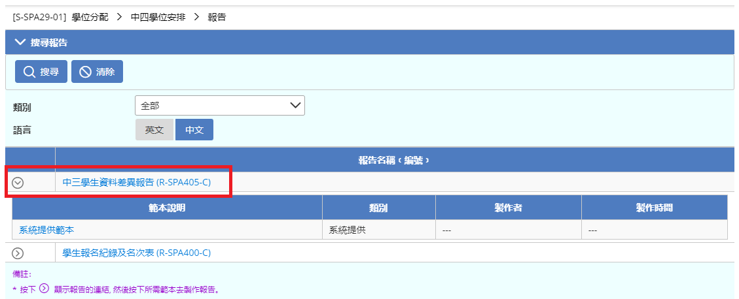
中四學位安排流程 — 檢視「中三學生資料差異報告」
第一階段

Slide 9
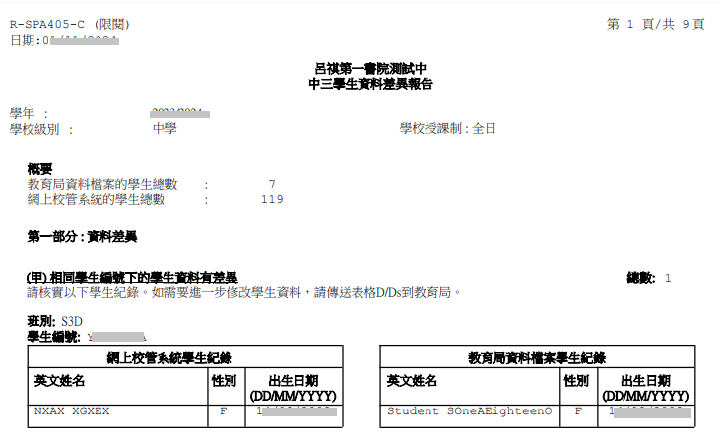
中四學位安排流程 — 檢視「中三學生資料差異報告」
第一階段
第一部份：資料差異
(甲) 相同學生編號下的學生資料有差異

Slide 10
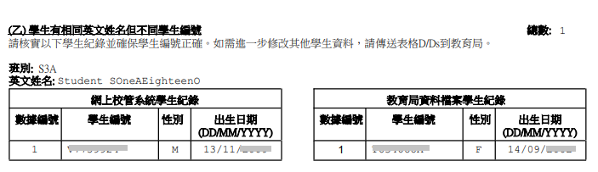
中四學位安排流程 — 檢視「中三學生資料差異報告」
第一階段
(乙) 學生有相同英文姓名但不同學生編號

Slide 11
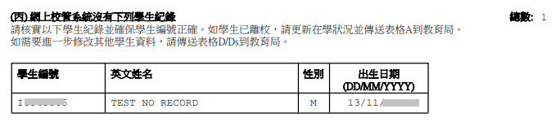
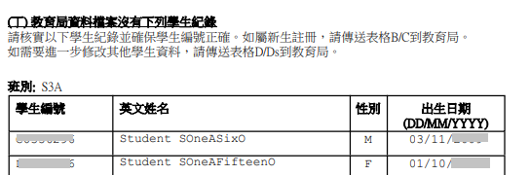
中四學位安排流程 — 檢視「中三學生資料差異報告」
第一階段
(丙) 雲端校管系統沒有下列學生紀錄
(丁) 教育局資料檔案沒有下列學生紀錄

Slide 12
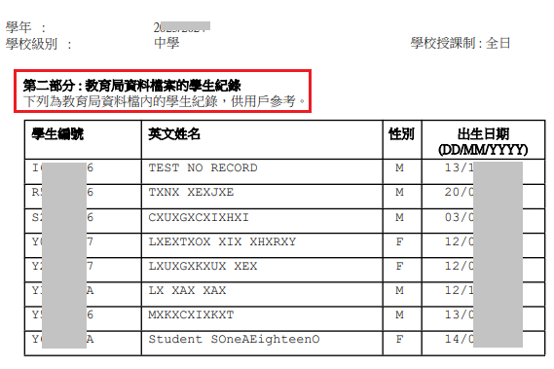
中四學位安排流程 — 檢視「中三學生資料差異報告」
第一階段
第二部份：教育局資料檔案的學生紀錄

Slide 13
中四學位安排流程 — 檢視「中三學生資料差異報告」
第一階段
檢視報告R-SPA405「中三學生資料差異報告」後，如有需要，請遞交表格 A、As、B、B&As、C、D 及 Ds
有關中四學位安排機制或教育局學生資料檔案的查詢，請致電學位分配組的聯絡主任 （電話：2832 7770）
有關使用雲端校管系統的查詢，請致電雲端校管系統學校聯絡主任
有關聯遞系統模組的使用問題，請致電3464 0550與聯遞系統求助台聯絡

Slide 14
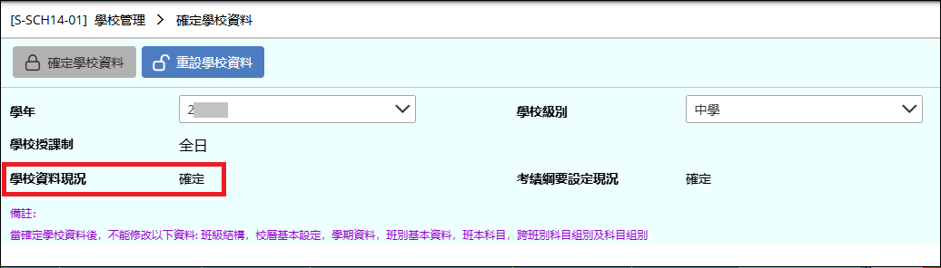
中四學位安排流程 — 第二階段預備工作（一）
第二階段
注意！
開始中四學位安排前，必須先確定學校資料
所有學生均需要有學生編號（STRN），如沒有學生編號，請向學位分配組（學生資料管理）查詢
開始中四學位安排後，不能重設學校管理模組及更改相關資料，如：
  輸入班別資料
  輸入班別科目資料

Slide 15
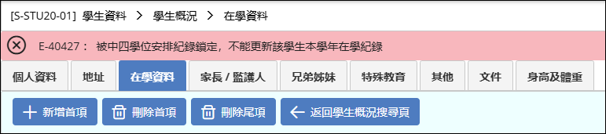
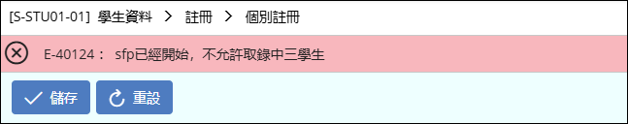
中四學位安排流程 — 第二階段預備工作（二）
第二階段
整理學生資料，完成新生入學及學生離校；
交妥學生資料表格 A、As、B、B&As、C、D 或 Ds
中四學位安排進行期間，不可
  更改學生本學年的在學紀錄
  新增（註冊）／刪除 中三級學生
  轉移中三級學生到其他級別
如有需要，使用者可到 學位分配 > 中四學位安排 > 重設，按[確定]，以重設已預備的中四學位安排資料。

Slide 16
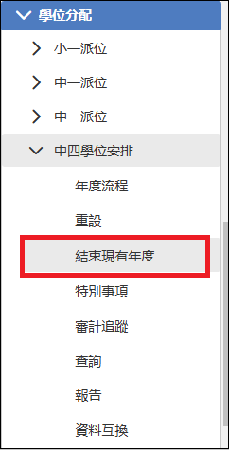
中四學位安排流程
第二階段
開始新年度的中四學位安排流程前，必須先結束現有年度
到 學位分配 > 中四學位安排 > 結束現有年度，按[確定]，然後回到年度流程開始現學年的中四學位安排程序
注意！
系統會清除所有中四學位安排資料和其資料狀態

Slide 17
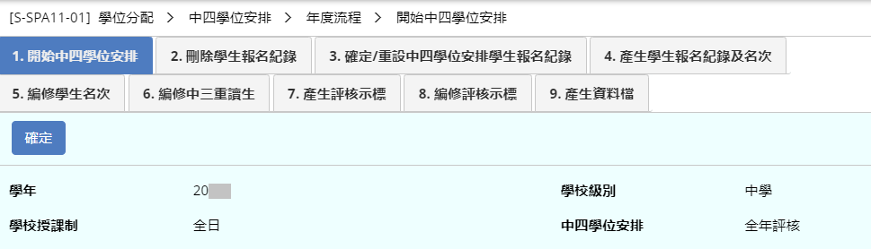
中四學位安排流程
1. 開始中四學位安排流程
第二階段
六月
按 [確定] 後，須交學生名次的學校才需要完成程序2至9
注意！

Slide 18
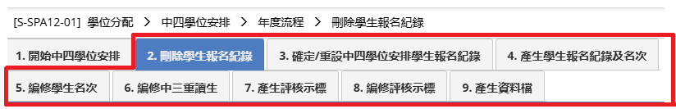
中四學位安排流程
第二階段
須交學生名次的學校
才需要完成程序2至9
注意！
注意！

Slide 19
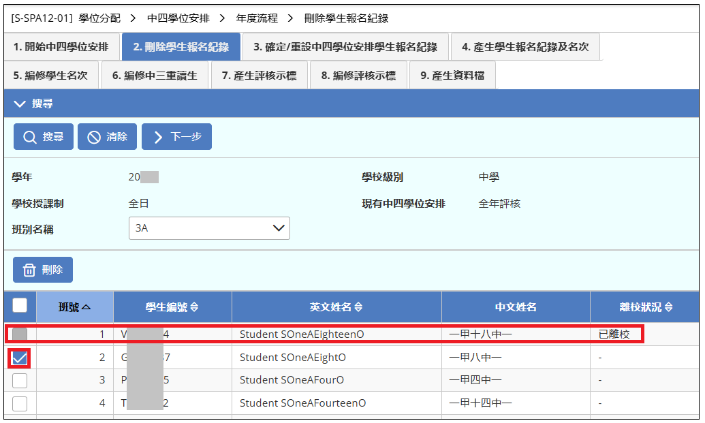
中四學位安排流程
2. 刪除學生報名紀錄
第二階段
如有需要，用戶可選取並刪除學生紀錄，該學生將不會參加中四學位安排
所有在校中三學生均預設參加中四學位安排，已離校者除外

Slide 20
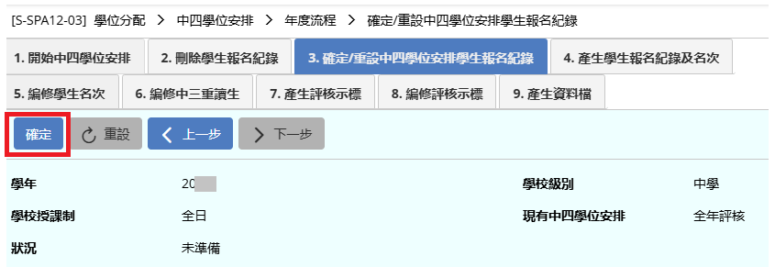
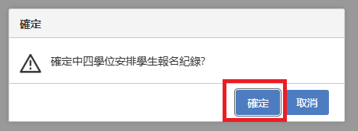
中四學位安排流程
3. 確定/重設中四學位安排學生報名紀錄
第二階段

Slide 21
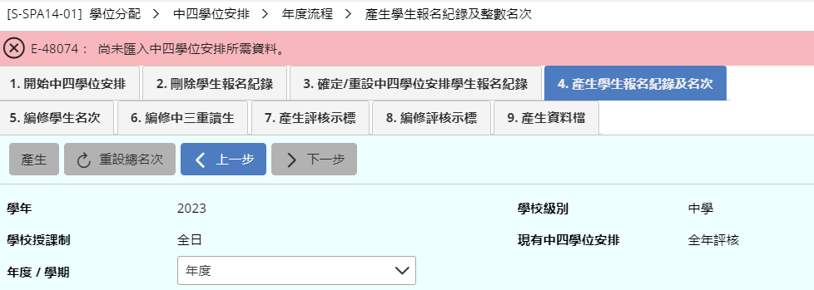
中四學位安排流程
4. 產生學生報名紀錄及名次
第二階段
必須先匯入中四學位安排限額資料SFQTAINF.DAT（Quota File）

Slide 22
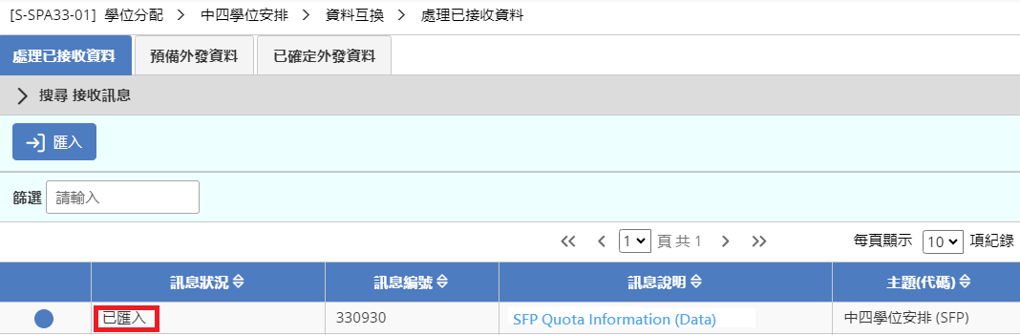
中四學位安排流程 — 匯入中四學位安排限額資料檔
第二階段
於 聯遞系統 > 接收訊息 接收並開啟資料檔（Quota File）
於 學位分配 > 中四學位安排 > 資料互換 匯入Quota File
選取資料檔及按[匯入]

Slide 23
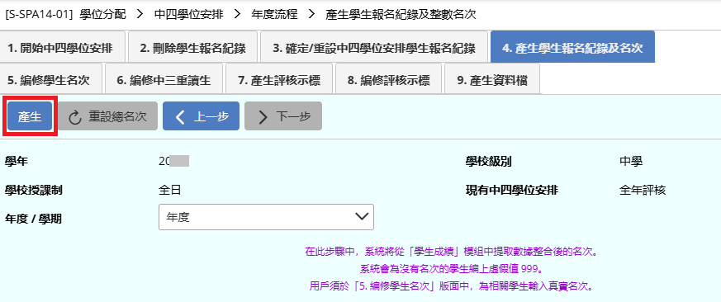
中四學位安排流程
4. 產生學生報名紀錄及名次
第二階段
按 [產生]

Slide 24
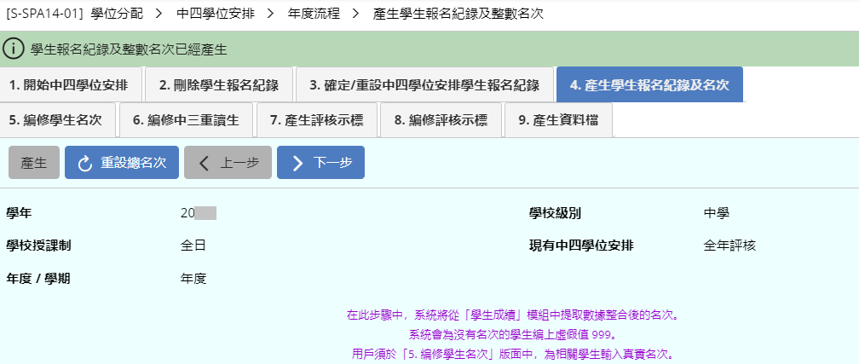
中四學位安排流程
4. 產生學生報名紀錄及名次
第二階段

Slide 25
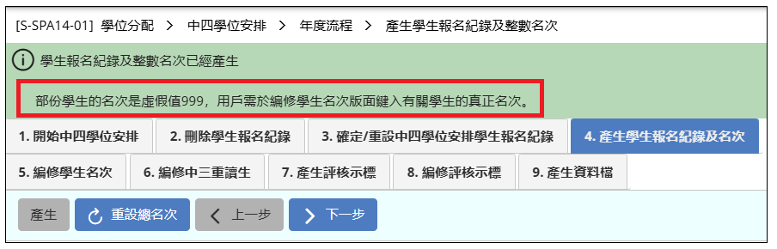
中四學位安排流程
4. 產生學生報名紀錄及名次
第二階段
中三學生的考績不可再次進行數據整合，直至報名紀錄及名次經聯遞系統送出
如有需要，請按 [重設總名次]

Slide 26
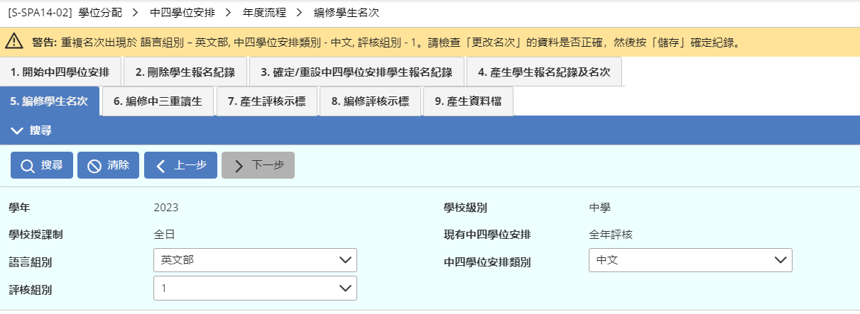
中四學位安排流程
5. 編修學生名次
第二階段
注意！
學生名次不能相同

Slide 27
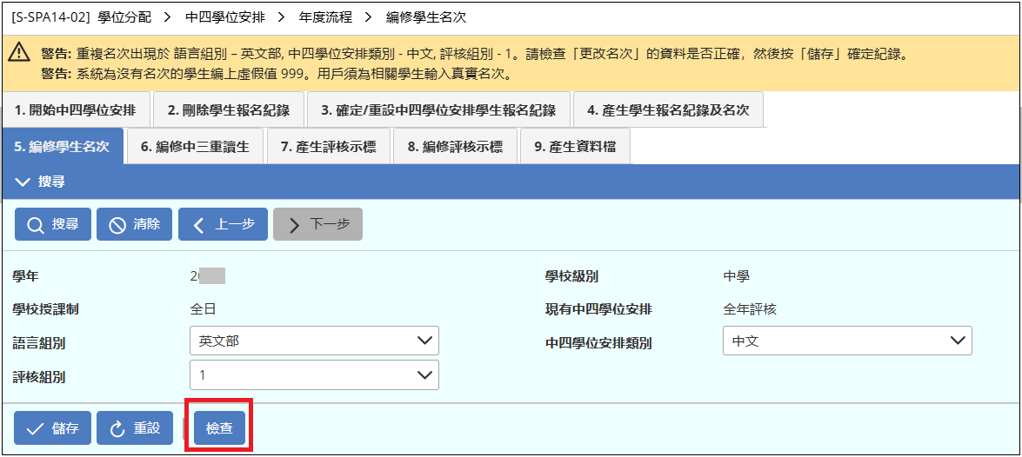
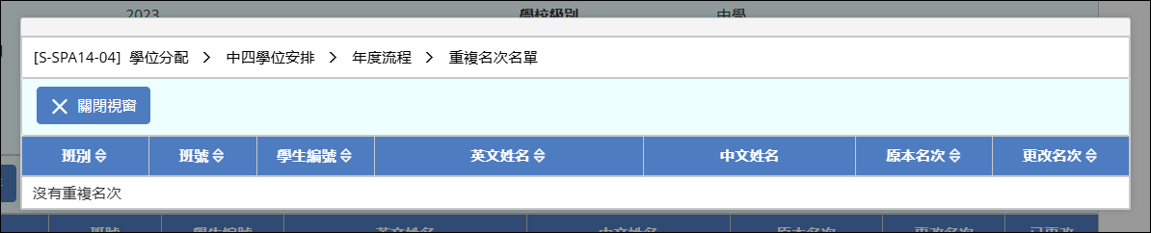
中四學位安排流程
5. 編修學生名次
第二階段
修正重複名次，然後按 [檢查]，確認沒有重覆名次

Slide 28
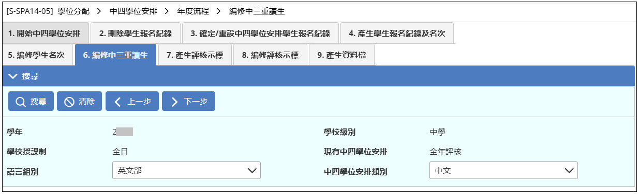
中四學位安排流程
6. 編修中三重讀生
第二階段
編修中三重讀生名單
重讀生數目不應超過中四學位安排資料檔案內中三重讀生限額
亦不能包括已獲職業訓練局及建造業議會取錄修讀職業訓練課程（PS3）、直資（DSS）高中學校（SSS）取錄或已離校的學生

Slide 29
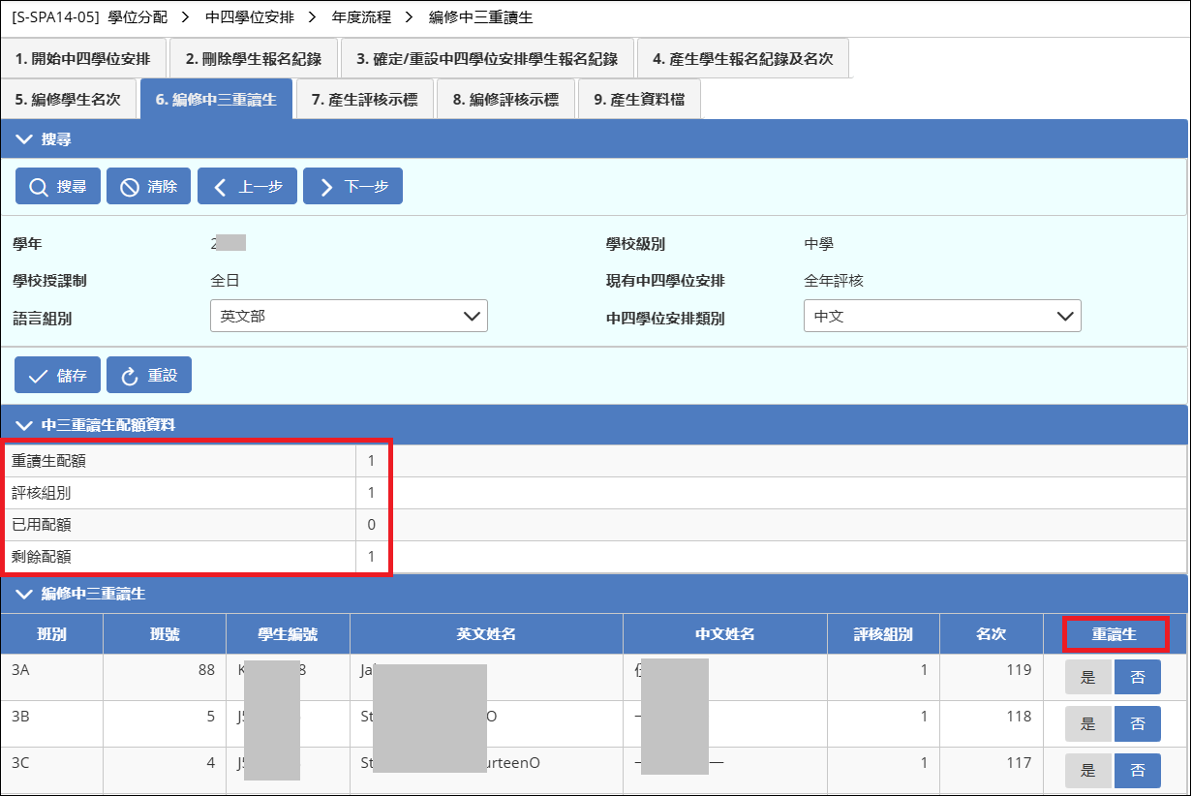
中四學位安排流程
6. 編修中三重讀生
第二階段
重讀生總數不應超過配額

Slide 30
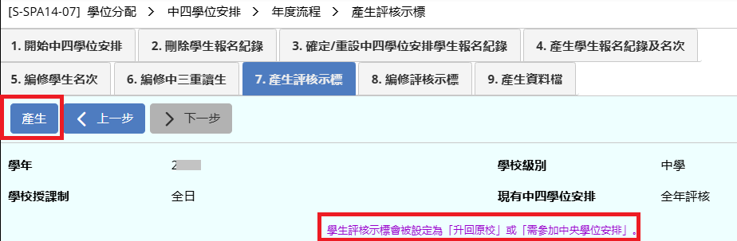
中四學位安排流程
7. 產生評核示標
第二階段
根據中四學位安排升回原校限額資料檔，為所有參加中四學位安排的學生產生評核示標

Slide 31
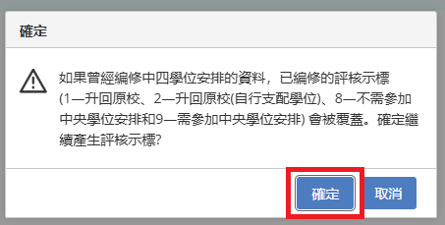
中四學位安排流程
7. 產生評核示標
第二階段
系統會按中四學位安排限額資料檔編定學生的評核示標
「升回原校」➔ 1
「需要中央學位安排」➔ 9

Slide 32
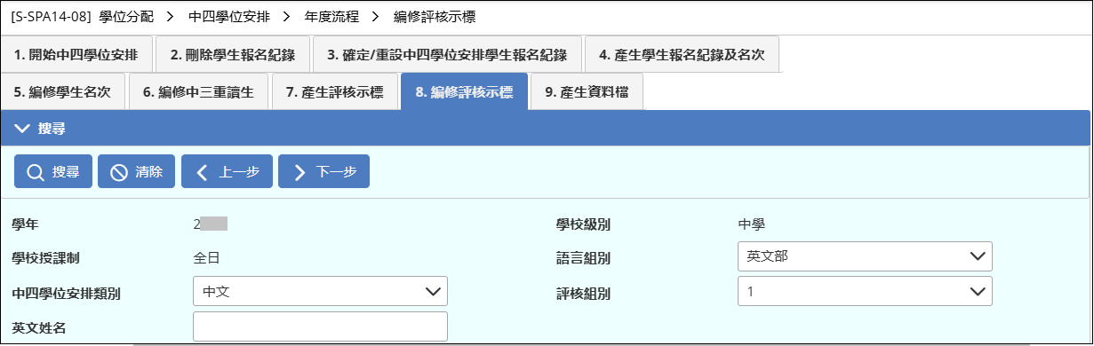
中四學位安排流程
8. 編修評核示標
第二階段
可選擇的評核示標為
1 – 升回原校 2 – 升回原校（自行分配學位）
8 – 不需中央學位安排 9 – 需要中央學位安排

Slide 33
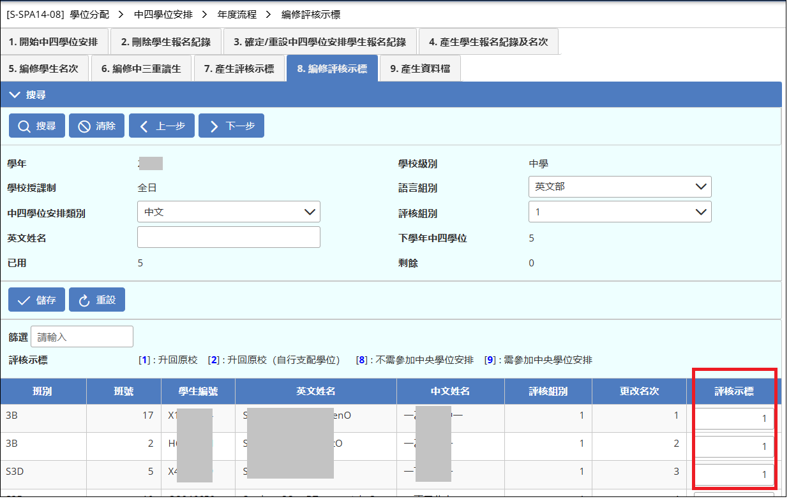
中四學位安排流程
8. 編修評核示標
第二階段
示標 「 1. 升回原校」只適用於學生名次在限額之內，人數不得超過「中四學位安排限額」
當仍有剩餘限額時，學生不得使用示標 「 2. 升回原校(自行支配學位) 」至限額用盡

Slide 34
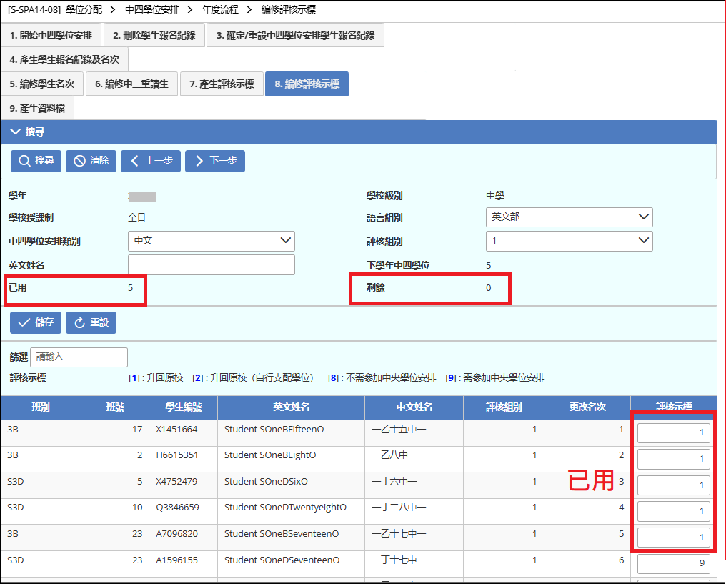
中四學位安排流程
8. 編修評核示標
第二階段
編修後配額顯示

Slide 35
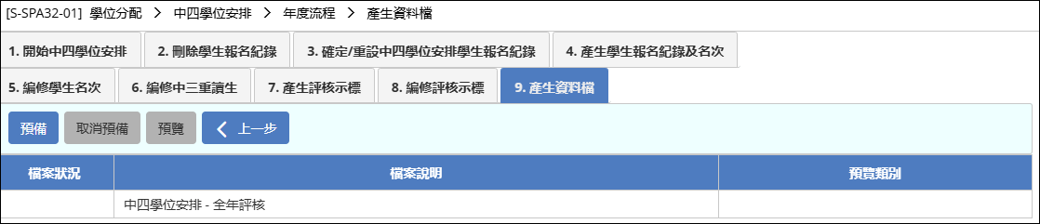
中四學位安排流程
9. 產生資料檔
第二階段
產生資料檔案前，所有須處理的表格 A、As、B、B&As、C、D 及表格 Ds 必須已透過聯遞系統送出
注意！

Slide 36
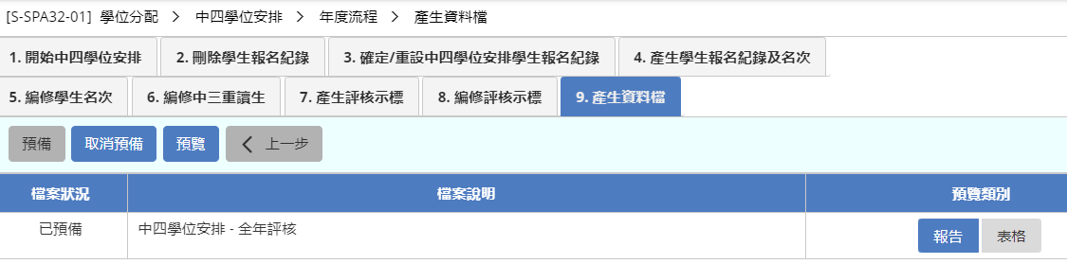
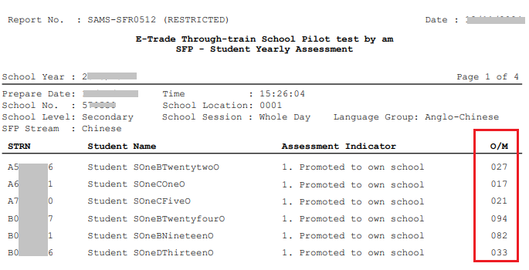
中四學位安排流程
9. 產生資料檔
第二階段
預備後預覽報告，報告包括所有學生名次

Slide 37
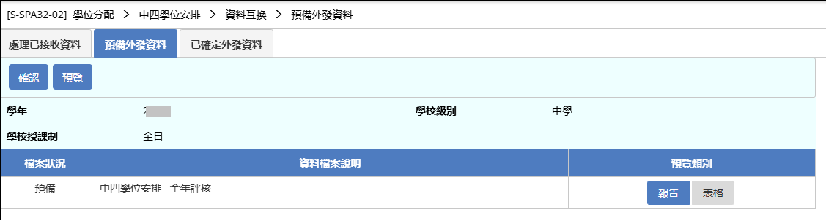
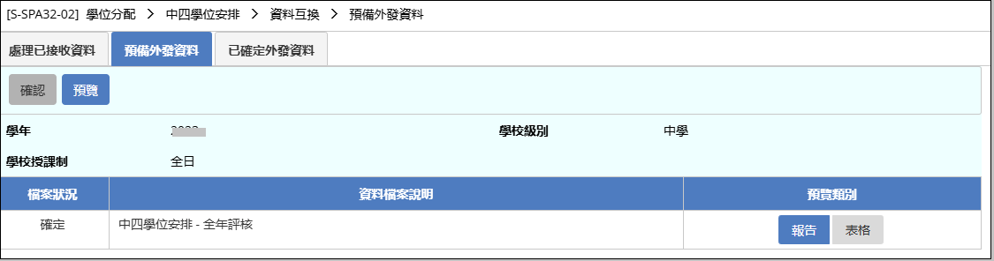
中四學位安排流程
第二階段

Slide 38
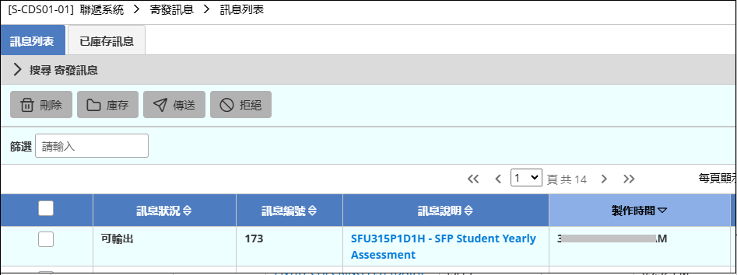
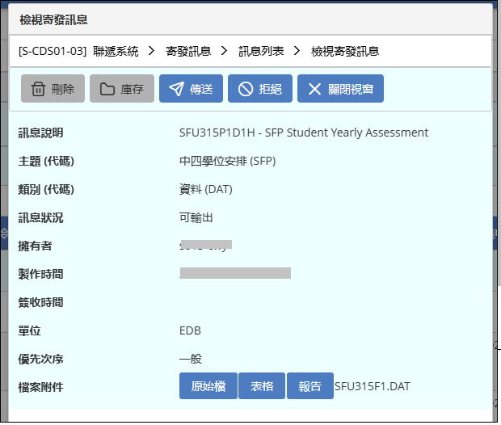
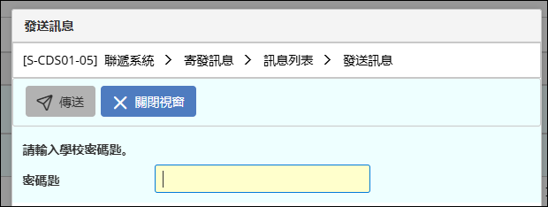
寄發信息
第二階段
中四學位安排流程
❖ 按 [傳送]
◆ 點選
寄發信息
⬥ 輸入學校密碼匙，按[傳送]

Slide 39
中四學位安排流程總結
第二階段
完成程序1至3
匯入 SFQTAINF 檔案（Quota File）
只適用於須呈交學生名次的學校
於程序4按 [產生]
完成程序5至9，預備學生名次資料
經聯遞系統送出資料檔

Slide 40
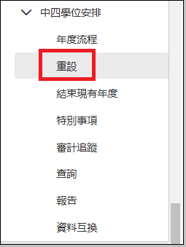
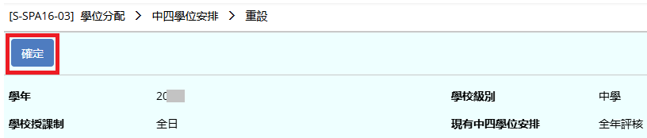
重設（中四學位安排流程）
可重設至中四學位安排流程最初階段
所有已備妥的中四學位安排資料會被刪除

Slide 41
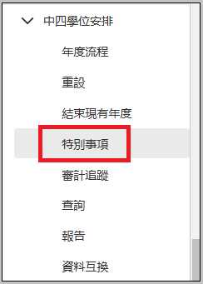
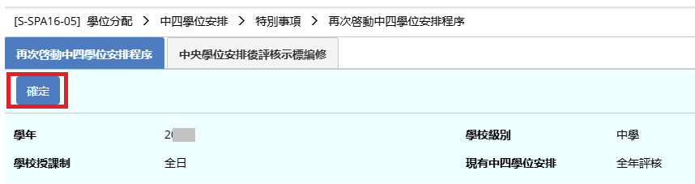
特別事項 > 再次啟動中四學位安排程序
資料檔經聯遞系統送出後，如有需要，用戶可利用此功能再次啟動中四學位安排程序
學校應先與學位分配組聯絡，然後才啟動 特別事項 > 再次啟動中四學位安排程序，並再次傳送全年評核資料檔至教育局
所有已備妥的中四學位安排資料會被刪除

Slide 42
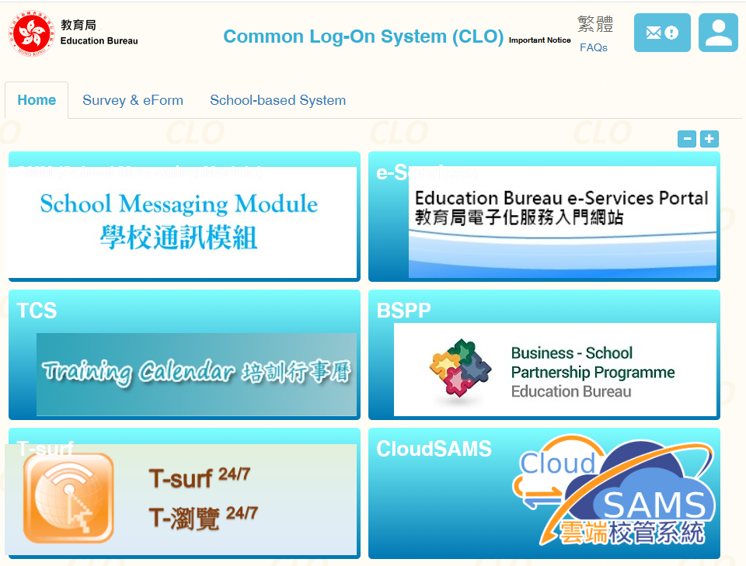
中四學位安排流程的其他相關工作
第二階段
經學校通訊模組SMM接收：
中四學位安排全年評核報告
SFSUYRLT.RPT (報表)
中四學位安排學校選擇核對報告
SFSHCHLT.RPT (報表)
若要整齊列印報表，請參考雲端校管系統資料庫（CDR）有關檢視及列印學位分配模組報表安裝指引
若要更正報告內容，請依據學位分配組通告內的指引修改
如有問題，請聯絡學位分配組

Slide 43

列印學位分配 RPT 報表
第三階段

Slide 44
第三階段
中四學位安排流程的其他相關工作
接收及處理中央學位安排資料
與下列兩者有關：
  提供中四學位的收生學校
  有學生參加中央學位安排的學校

Slide 45
SFP 接收及處理中央學位安排資料
第三階段
經 CDS 接收：
中央學位安排資料檔及報表檔
中四中央學位安排結果給收生學校
SFCAALRS.DAU (資料)
查詢 > 中央學位安排結果
中四中央學位安排結果給參加學校
SFCAPTLT.RPT (報表)
特別事項 > 中央學位安排後評核示標編修
七月
經 SMM接收：
中央學位安排報表檔
中四中央學位安排結果給收生學校
SFCARVLT.RPT (報表)

Slide 46


匯入中四中央學位安排結果資料檔
第三階段
到 聯遞系統 開啟有關訊息

Slide 47


匯入中四中央學位安排結果資料檔
第三階段
然後到 中四學位安排 > 資料互換 > 處理已接收資料 匯入資料檔

Slide 48

STU 便捷取錄中四學生 (1/2)
七月
篩選條件
中央學位安排 CP
透過中央學位安排入讀的其他學校學生
非中央學位安排 Non-CP
透過評核示標 1 或 2 升回原校學生

Slide 49

STU 便捷取錄中四學生 (2/2)
透過便捷取錄學生功能（註冊 > 中四學位安排），學校可減省大量輸入中四新生的部分資料

Slide 50


雲端校管系統資料庫
https://cdrcloudsams.edb.gov.hk/

Slide 51
完

